Slide 1

Modelo en Espiral

Slide 2

Introducción
El modelo en espiral es un modelo de desarrollo de software que combina elementos de los enfoques de desarrollo en cascada y de prototipos
Este modelo se llama "en espiral" debido a la forma en que se representa gráficamente, que se asemeja a una espiral con varias vueltas, cada una de las cuales representa una fase del proceso de desarrollo
El modelo en espiral se basa en la iteración y la mejora continua

Slide 3
Descripción
El modelo en espiral es un enfoque iterativo que combina elementos de los modelos de cascada y de prototipos
En este modelo, el desarrollo se realiza en ciclos, cada uno de los cuales incluye fases de planificación, análisis de riesgos, ingeniería y evaluación
El modelo en espiral permite a los equipos de desarrollo adaptarse a los cambios y evolucionar el diseño del sistema a medida que se desarrolla el proyecto

Slide 4



Fases
El modelo en espiral se divide en varias fases, que se describen a continuación
z

Slide 5
Planificación
En esta fase inicial, se identifican los objetivos del ciclo de desarrollo, se seleccionan las alternativas para alcanzar esos objetivos y se identifican las restricciones
Los objetivos pueden incluir aspectos como la funcionalidad del sistema, el rendimiento, las restricciones de costos y tiempo, y la adaptabilidad a cambios futuros

Slide 6

Análisis de Riesgos
En esta fase, se identifican y analizan los posibles riesgos que podrían afectar al proyecto
Los riesgos pueden incluir aspectos técnicos, como la posibilidad de que el diseño del sistema no cumpla con los requisitos, y aspectos de gestión, como la posibilidad de que el proyecto se retrase o se exceda el presupuesto
Una vez identificados los riesgos, se desarrollan estrategias para gestionarlos

Slide 7
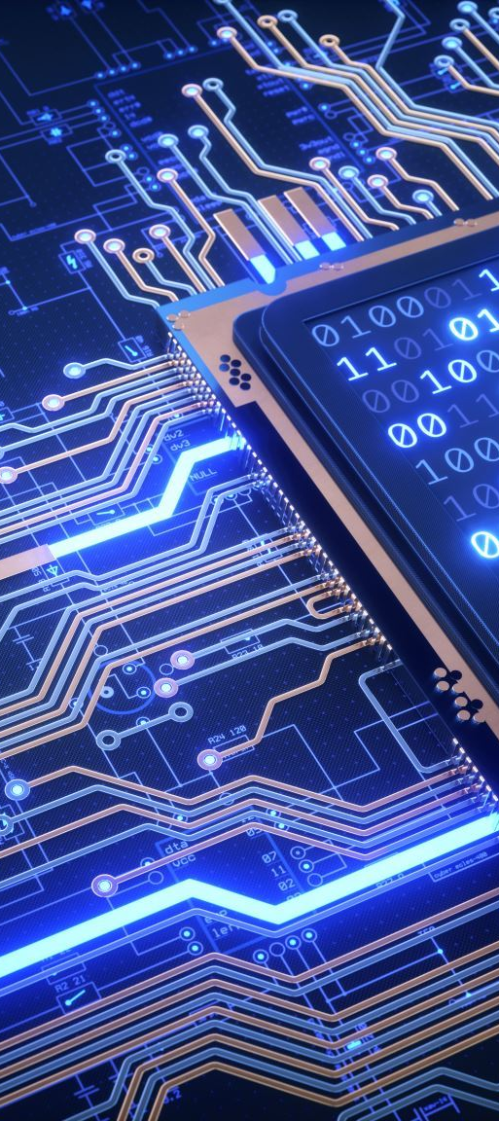
Ingeniería
En esta fase, se desarrolla el sistema
Esto puede incluir actividades como el diseño del sistema, la codificación, la integración de componentes y las pruebas
El resultado de esta fase es un producto o prototipo que puede ser evaluado

Slide 8

Evaluación
En esta fase, se evalúa el producto o prototipo desarrollado
La evaluación puede incluir pruebas, revisiones y demostraciones
La retroalimentación obtenida en esta fase se utiliza para planificar el próximo ciclo de desarrollo

Slide 9
Ventajas
z
El modelo en espiral tiene varias ventajas, entre las que se incluyen

Slide 10
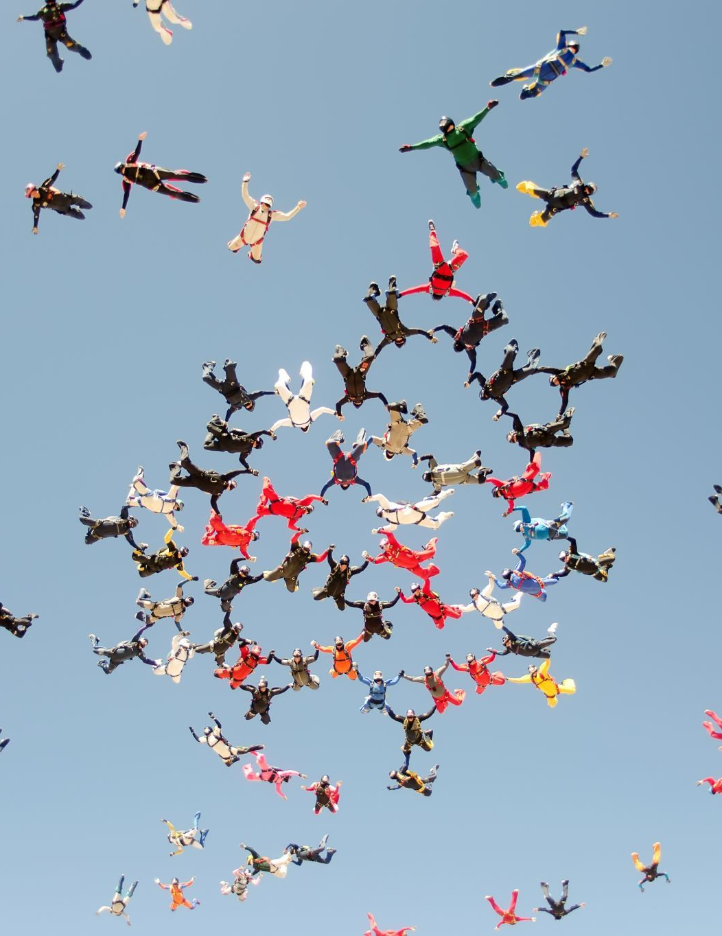
Gestión de Riesgos
El modelo en espiral pone un fuerte énfasis en la identificación y gestión de riesgos, lo que puede ayudar a prevenir problemas y a asegurar el éxito del proyecto

Slide 11

Flexibilidad
El modelo en espiral es flexible y puede adaptarse a los cambios en los requisitos del sistema

Slide 12

Mejora Continua
El modelo en espiral se basa en la iteración y la mejora continua, lo que puede ayudar a mejorar la calidad del sistema

Slide 13
Desventajas
z
El modelo en espiral también tiene algunas desventajas, entre las que se incluyen

Slide 14
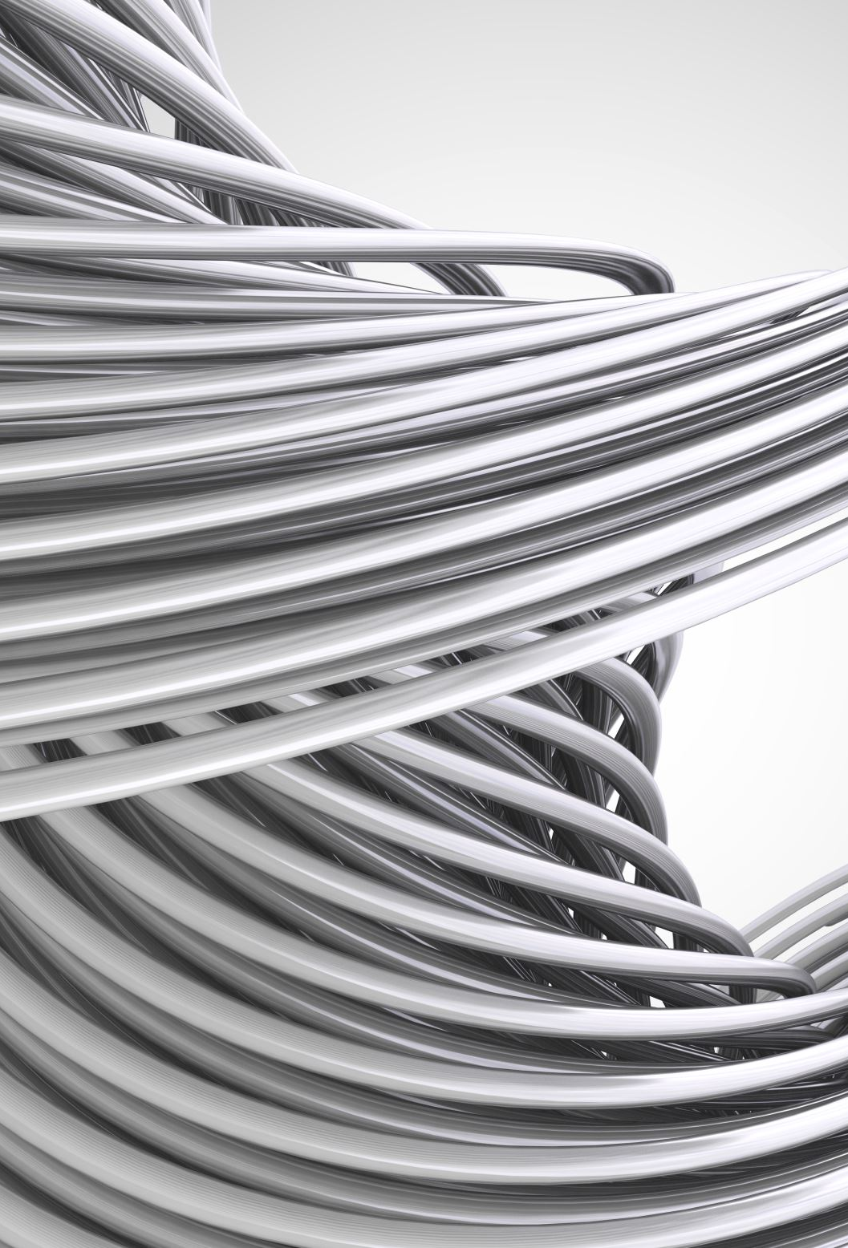
Complejidad
El modelo en espiral es más complejo que otros modelos de desarrollo de software, lo que puede hacer que sea más difícil de entender y gestionar

Slide 15

Costo
Debido a su énfasis en la gestión de riesgos y la iteración, el modelo en espiral puede ser más costoso que otros modelos de desarrollo de software

